Slide 1

Специализированная CRM-система фитнес и танцевальных студий
Notes:
Название должно включать не больше 10 слов, которые отражают суть проекта - продукт, на кого нацелен, какой результат
При наличии – «логотип» проекта

Slide 2

ПРОБЛЕМА
1. Потеря клиентов из-за медленной и не автоматизируемой работы.
  Ручная рассылка и связь с клиентами поочередно.
2. Неэффективное управление данными
  Потеря ценных данных о потенциальных и действующих клиентах, снижающая удовлетворенность клиентов и развитие бизнеса из-за человеческого фактора
3. Отсутствие целенаправленной системы, в которой будут объединены все необходимые функции
На текущее время было выявлено более 20 студий, в которых документация и коммуникация с клиентами происходит благодаря ручной записи и пометкам.
Notes:
Необходимо детально описать проблему, которая приводит к необходимости разработки и внедрения нового продукта/решения.
Какая часть проблемы решается (может быть решена)?
Чем лучше эксперты поймут и согласятся со значимостью проблемы или боли, тем лучшее понимание будет у них о Вашем проекте.
Существование и актуальность проблемы должны быть обоснованы доступной статистикой и другими количественными и качественными данными.
В соответствии с перечнем критических технологий РФ, Рынках НТИ и сквозных технологиях

Slide 3
РЕШЕНИЕ
Создание системы, в которой будет собран весь функционал ниши, направленный на оптимизацию работы малого бизнеса и увеличение его дохода.
Танцевальные и спортивные студии теряют потенциальных и действующих клиентов из-за "человеческого фактора" – пропущенных или забытых сообщений от клиентов, упущенной информации – или же из-за неавтоматизированных процессов сбора и хранения клиентской информации. Используя нашу CRM систему они смогут централизировать всю ценную информацию в одном месте, оптимизируя процесс взаимодействия с клиентами.
Notes:
Как именно образом ваши товары и услуги помогут потребителям справляться с проблемой
Количественные показатели достижения цели (KPI)
Взаимосвязь между выявленной проблемой и потенциальным потребителем. Информация о потенциальных потребителях с указанием их характеристик: для юридических лиц – категория бизнеса, отрасль, и т.д.; для физических лиц – демографические данные, вкусы, уровень образования, уровень потребления и т.д.; географическое расположение потребителей, сектор рынка (B2B, B2C и др.)

Slide 4

ПРОДУКТ
Удобная и компактная CRM-система для качественных коммуникаций с клиентами и возможностью улучшения, развития и оптимизации сервиса внутри малого бизнеса.
Технические характеристики:
  хранение данных клиентов,
  фиксируемое взаимодействие и коммуникация,
  автоматизация работы,
  контроль сотрудников их расписания и заработной платы,
  контроль расписания внутри студий и движений по записи среди клиентов.
Notes:
Как ваш продукт (технология или услуга) может решить проблему и облегчить "боль" клиента? Опишите механизм, действия - как работает Ваша ИДЕЯ?
Указывается максимально понятно и емко информация о продукте, лежащем в основе стартап-проекта, благодаря реализации которого планируется получать основной доход
На основе какого научно-технического решения и/или результата будет создан продукт?
Визуальная форма: фотографии, рисунки, чертежи, макеты, эскизы, схемы, натуральные образцы и другие формы отражения, которые предоставляют предметное представление о продукте

Slide 5
РЫНОК
Оценка рынка
  По оценке TAdviser, объем рынка CRM систем в России увеличился на 21% и достиг отметки в 21,8 млрд руб в 2021 году, по сравнению с 2020.
  В 2022 году выросла потребность в российских программных продуктах, в том числе и в CRM-системах.
  Рынок набирал обороты благодаря росту востребованности CRM-систем в компаниях малого и среднего бизнеса
PAM
- $2,2 млрд
TAM
$210 млн -
SAM
- 13,5 млрд руб.
SOM
55 млн руб. -
Notes:
Для кого? Какую потребность закрывает? Каким образом?
Необходимо привести кратко обоснование сегмента и доли рынка, потенциальные возможности для масштабирования бизнеса
Кто Ваш клиент, который будет приобретать Ваш продукт? Опишите Ваш целевой рынок. Это ниша, новый или существующий рынок? Покажите, насколько велик рынок. Предоставьте источники любой рыночной информации, которую вы использовали
Анализ данных о пользователях в количестве пользователей и в денежных показателях (модель рынка PAM-TAM-SAM-SOM)

Slide 6
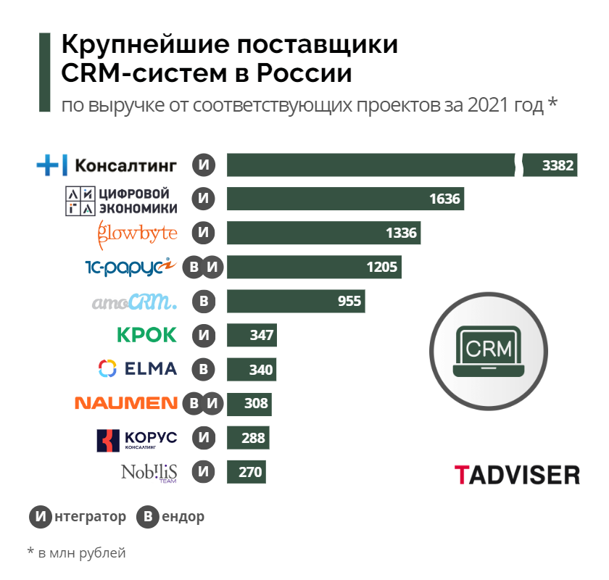

Slide 7
КОНКУРЕНТЫ
Параметры сравнения | Конкуренты |  | Потенциальные конкуренты | Производители товаров-заменителей
 | Битрикс24 | AmoCRM | ИС управления для спортивных и танц. студий | Электронные таблица (Excel) | ПО управления проектами (Trello)
Функциональность | Обширный функционал для управления клиентами, задачами, проектами и коммуникациями | Преимущество - управление воронкой продаж и взаимодействие с клиентами через различные каналы | Управление расписанием, тренировками, а также клиентской базой, но нет полноценной CRM-функциональности. | Ограниченная по сравнению с CRM функциональность, без автоматизации бизнес процессов | Высокая функциональность для управления задачами, но не предназначены для управления клиентской базой
Удобство | Сложный интерфейс | Интуитивно понятный интерфейс | Варьируется | Требуют усилий для обновления и ввода данных | Варьируется
Ценообразование | Бесплатный план с ограниченными функциями и платные тарифы (2490, 6990, 13 990, 33 990 руб/мес в зависимости от кол-ва пользователей) | Несколько платных тарифов без бесплатного варианта (499, 999 и 1499 руб/мес) | Сопоставимы с ценами на CRM системы или выше за счет повышенной сложности ПО | Большинство решений доступно бесплатно в стандартных пакетах | Часто доступны бесплатные версии с базовыми функциями + платные расширенные тарифы
Специализация | Универсальная | Универсальная | Фитнес и танцевальные студии | Хранение и управление данными | Управление проектами и задачами
Notes:
СРАВНИТЕЛЬНАЯ ТАБЛИЦА!!!!
Описание наиболее значимых качественных и количественных характеристик продукта, которые обеспечивают конкурентные преимущества в сравнении с существующими конкурентами (сравнение по стоимостным, техническим параметрам и проч.)
Ценностное предложение: формулируется объяснение, почему клиенты должны вести дела с вами, а не с вашими конкурентами, и с самого начала делает очевидными преимущества ваших продуктов или услуг
Обоснование реализуемости и устойчивости бизнеса: конкурентные преимущества, включая наличие уникальных РИД, действующих индустриальных партнеров, доступ к ограниченным ресурсам и т.д.; дефицит, дешевизна, уникальность и т.п.
Приведите аргументы в пользу реализуемости бизнес-идеи, в чем ее полезность и востребованность продукта по сравнению с другими продуктами на рынке, чем обосновывается потенциальная прибыльность бизнеса, насколько будет бизнес устойчивым

Slide 8
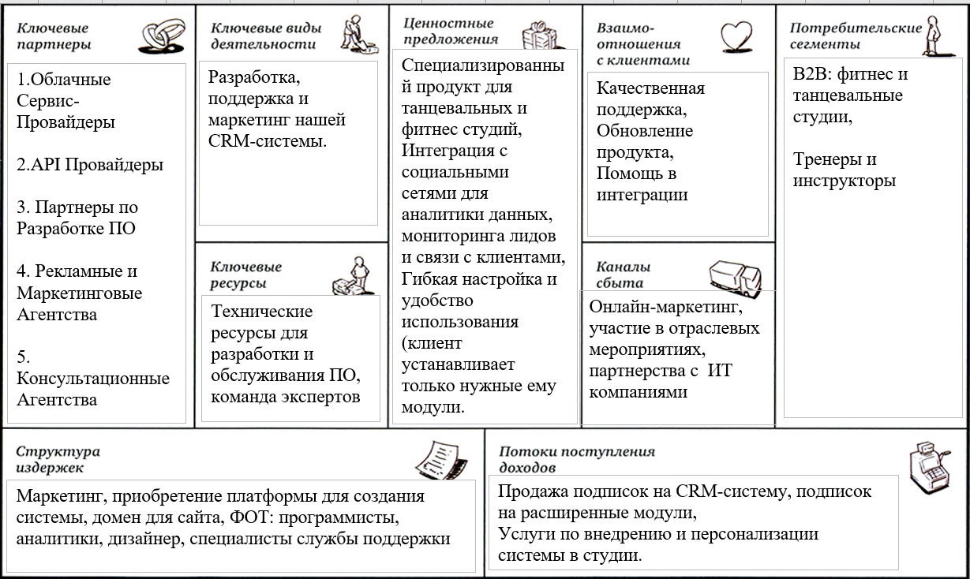
БИЗНЕС-МОДЕЛЬ
Notes:
Модель А. Остервальдера
Модель в Lean Canvas
- Каким образом продукт будет приносить доходы и прибыль?
- Схема организации продаж: создание собственной сбытовой сети, поиск дилеров и партнеров, продажа франшизы, оптовые или розничные продажи и др.
- Какие потребуются РЕСУРСЫ и ПАРТНЕРЫ для того, чтобы получать доходы от созданного продукта?
- Каналы продвижения будущего продукта - маркетинговая стратегия, привести кратко аргументы в пользу выбора тех или иных каналов продвижения
Описание способа, который планируется использовать для создания ценности и получения прибыли, в том числе, как планируется выстраивать отношения с потребителями и поставщиками, способы привлечения финансовых и иных ресурсов, какие каналы продвижения и сбыта продукта планируется использовать и развивать, и т.д.

Slide 9

ПОТРЕБНОСТЬ В ФИНАНСАХ
Планируемый доход в первый год - +-300 000 руб.
Планируемые расходы на запуске продукта - +- 1 000 000 руб.
Примерный планируемый период выхода предприятия на самоокупаемость – 3,5 года
Notes:
Для этого предварительно необходимо предварительно:
1) ПРОИЗВОДСТВЕННЫЙ ПЛАН:
Технологии и объем производства
Постоянные и переменные затраты на производство продукции
Калькуляция себестоимости продукции
Географическое положение предприятия, транспортные пути, наличие коммуникаций, потребность в площадях
2) ФИНАНСОВАЯ МОДЕЛЬ ПРОЕКТА
Смета затрат на проект, бюджет проекта
Схема организации продаж (создание собственной сбытовой сети, поиск дилеров и партнеров, продажа франшизы, оптовые или розничные продажи и др.)
Планируемый объем продаж и прибыль проекта
План доходов и расходов до окупаемости проекта и на несколько лет после (бюджет доходов и расходов)
График денежных потоков (бюджет движения денежных средств)

Slide 10
ДОРОЖНАЯ КАРТА
Календарный график работ по проекту:
№ этапа | Название этапа календарного плана | Длительность этапа, мес | Стоимость, руб.
1 | Планирование и исследование | 3 | 150 000 руб.
2 | Разработка и тестирование | 5 | 600 000 руб.
3 | Предварительный запуск и оценка | 1 | 100 000 руб.
4 | Запуск и распространение | 3 | 250 000 руб.
5 | Поддержка системы | постоянно | 90 000 руб / мес
Notes:
Диаграмма Ганта
Текущее состояние реализации проекта - что в настоящее время уже сделано, а что еще предстоит сделать?
Перспективы развития проекта

Slide 11

КОМАНДА ПРОЕКТА
В команду проекта будут входить: Программист, тех.поддержка, менеджер по работе с клиентами, аналитик, бухгалтер, маркетолог и проджект-менеджер
Бизнес будет реализован на основе ИП, с дальнейшим развитием на ООО.

Slide 12

Спасибо за внимание!

